Slide 2
COYUNTURA ECONÓMICA
Tejido empresarial
Perfil agroindustrial
Indicadores económicos
Indicadores de Competitividad

Slide 3
ESTRUCTURA PIB CASANARE 2022^{pr}
$23,6 billones a precios corrientes
50,4%
15,2%
12,7%
6,7%
EXPLOTACIÓN DE MINAS Y CANTERAS
COMERCIO AL POR MAYOR Y AL POR MENOR
AGRICULTURA, GANADERÍA, CAZA, SILVICULTURA Y PESCA
ADMINISTRACIÓN PÚBLICA Y DEFENSA/ EDUCACIÓN/ ACTIVIDADES DE ATENCIÓN DE SALUD
2,7%
2,1%
1,6%
1,9%
INDUSTRIAS MANUFACTURERAS
ACTIVIDADES INMOBILIARIAS
CONSTRUCCIÓN
SUMINISTRO DE ELECTRICIDAD, GAS, VAPOR Y AIRE ACONDICIONADO
1%
1%
0,4%
0,5%
ACTIVIDADES FINANCIERAS
Y DE SEGUROS
ACTIVIDADES PROFESIONALES
INFORMACIÓN Y COMUNICACIONES
ACTIVIDADES ARTÍSTICAS, DE ENTRETENIMIENTO Y RECREACIÓN Y OTRAS ACTIVIDADES DE SERVICIOS
Fuente: DANE 2023

Slide 4
TEJIDO EMPRESARIAL CASANARE 2022
23.960
ACTIVIDADES ECONÓMICAS
TAMAÑO

Slide 5
PERFIL AGROINDUSTRIAL
180.257ha (2022)
34% del arroz nacional
Fuente: DANE, ENAM (2022)
238 millones toneladas
14% del área nacional Palma de Aceite
Fuente: DANE, SISPAP 2022
2.190.656 cabezas ganado
8% Inventario bovino nacional 2022
Fuente: ICA (2022)
46.788.960 barriles de petróleo (2022)
17% de producción nacional
Fuente: ANH (2022)
397.805 millones de pies cúbicos (2022)
66% de producción nacional
Fuente: ANH (2002)
CASANARE
COMO POTENCIA AGROPECUARIA Y ENERGÉTICA
#1
Producción nacional
GAS NATURAL
#1
Producción nacional
ARROZ
#2
Producción nacional
PETRÓLEO
#5
Hato
GANADERO
#4
Producción
PALMA DE ACEITE

Slide 6
Inventario Industrial 2023
2
Termoeléctricas
19
Industrias molineras
20
Plantas secadoras de arroz
8
Plantas industriales extractoras de aceite
155
Grandes empresas de
construcción
2
Plantas de beneficio
39
Procesadoras de alimentos
10
Fábricas de zapatos
271
Empresas de Confecciones
1
Refinadora de petróleo
4
Empresas de Plásticos
44
Fábricas de lácteos
28
Fábrica de ladrillos
330
Industrias metalmecánicas
1
Refinadora de gasolina
31
Fábricas de muebles
21
Industria de bebidas
685
Empresa de Turismo RNT

Slide 7
Estadísticas 2021
AGRICULTURA
Hectáreas Sembradas: 290,785
Hectáreas Cosechadas: 286,851
Toneladas Producidas: 1.526,797
Producto | Hectáreas Sembradas (Top 10) | Toneladas Producidas
Arroz | 193.879 | 1.138.568
Palma de aceite | 78.863 | 265.867
Maíz | 4.208 | 13.319
Plátano | 3.249 | 31.119
Café | 2.681 | 1.961
Cacao | 2.380 | 1.353
Yuca | 1.853 | 17.448
Soya | 622 | 1.244
Caña | 607 | 14.982
Piña | 483 | 19.723
Producto | Hectáreas Sembradas | Toneladas Producidas
Papaya | 365 | 5.547
Banano | 330 | 1.680
Aguacate | 274 | 1.835
Naranja | 182 | 2.297
Patilla | 144 | 2.593
Maracuyá | 130 | 1.731
Lulo | 112 | 1.943
Malanga, Achín, Yota, Papa China, Bore | 69 | 376
Melón | 61 | 918
Ahuyama | 47 | 591
Frijol | 45 | 63
Sábila | 36 | 831
Arracacha | 33 | 150
Limón | 31 | 203
Arveja | 30 | 24
Sacha inchi | 20 | 160
Mora | 17 | 74
Mandarina | 14 | 55
Fuente: www.datos.gov.co

Slide 8
LA PRODUCTIVIDAD SECTORIAL
SECTOR | CRITERIO | VALOR EN CASANARE | ESCENARIO IDEAL
Arroz | Rendimiento ton/ha | 5.0 Ton/Ha | 6.7 Ton/Ha
Palma | Rendimiento Aceite crudo ton/ha | 3.7 Ton/Ha | 6.0 Ton/Ha
Café | Rendimiento ton/ha | 0.9 Ton/Ha | 2.4 Ton/Ha
Piña MD2 | Rendimiento/ha | 60 Ton/Ha | 100Ton/Ha
Ganadería | Edad promedio al sacrificio | 38 -48 meses | 36 meses
 | Natalidad promedio % | 40%-50% | 63%
Fuente: Cálculos Clústers (2022)
Se requiere apoyo estatal regional para realizar investigación y desarrollo orientado a aumentar productividad
Notes:
Todos dando espacio a Orlando que se quede ampliando el dato..

Slide 9
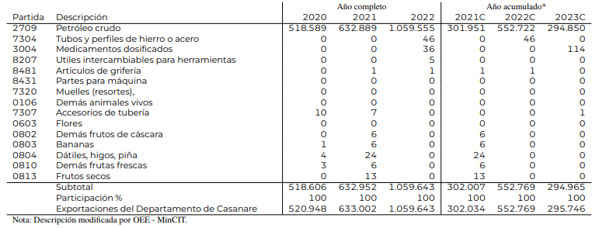
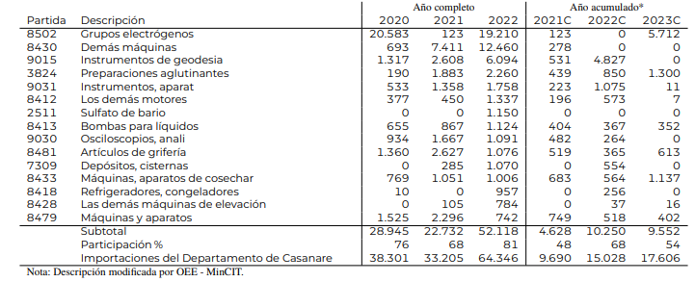
COMERCIO EXTERIOR DE CASANARE
Exportaciones
Importaciones
Miles de dólares FOB
Miles de dólares CIF
A mayo 2023, Petróleo crudo representaron el 99,7 % de las exportaciones del departamento.
A mayo 2023, el Grupos electrógenos representó el 32,4 % de las importaciones del departamento.
Principales destinos a May/23.
Panamá 56%
Estados Unidos 38%
Jamaica 5,9%
Por Acuerdos Comerciales: EE.UU, CAN
Principales orígenes a May/23.
Brasil 34%
Estados Unidos 28%
China 24%
Bélgica 5%
Alemania 2%
Por Acuerdos Comerciales: Mercosur, Estados Unidos, EU
Notes:
Alejandra enfocado a piña

Slide 10
SECTORES ESTRATEGICOS
AGROINDUSTRIA
TURISMO
ECONOMÍA
CIRCULAR
ECONOMÍA
EMERGENTE
Ganadería sostenible
Agricultura:
Arroz
Palma
Cacao
Café
Plátano
Frutas
Sábila
Soporte competitivo
Turismo naturaleza
Avistamiento de aves
Safari Llanero
Bienestar
Turismo MICE
Biomasa
Bonos de carbono
Energía solar
Zapatos
Confecciones
Alimentos procesados
Metalmecánica

Slide 11
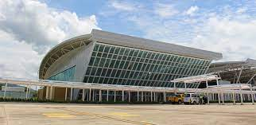
CONECTIVIDAD AÉREA
Casanare cuenta con 5 aeropuertos regionales, siendo el principal el aeropuerto El Alcaraván de la ciudad de Yopal
Pasajeros movilizados aeropuerto
El Alcaraván de Yopal
Longitud de pista: 2.245 metros en asfalto
Peso máximo de operación: 200.000 libras.
Pista iluminada en su totalidad, operación: 6:00 a las 20:00
Capacidad para aviones: Antonov-124-100
Radiofaro omnidireccional de muy alta frecuencia
Fuente: Ministerio de Transporte

Slide 12
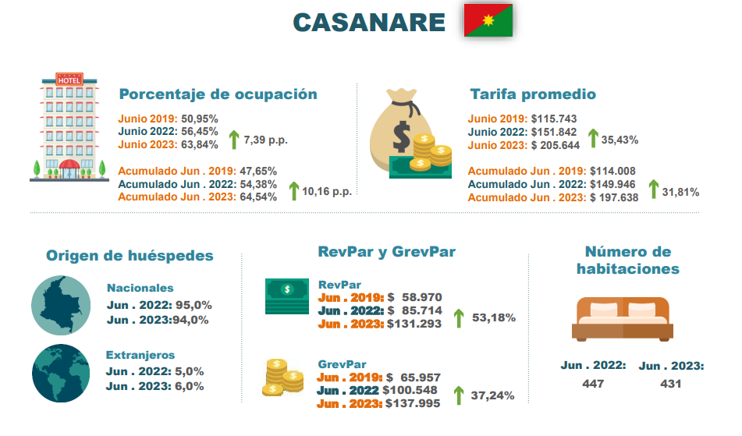
TURISMO
En Junio 2023 Casanare presentó la cuarta mejor ocupación hotelera del país (63.84%)
Fuente: COTELCO

Slide 13
OFERTA EDUCATIVA
1. Contaduría pública
2. Ingeniería ambiental
3. Derecho
4. Ingeniería Civil
5. Administración de empresas
6. Ingeniería de Sistemas
7. Ingeniería agronómica
8. Administración de Negocios Int
9. Arquitectura
10. Enfermería
107 | Programas pregrado y postgrado
20 | Instituciones de Educación Superior
TOP 10 – PROGRAMAS DE EDUCACIÓN SUPERIOR
GRADUADOS EN CASANARE
GRADUADOS EN CASANARE
ENTRE EL 2016 Y EL 2021 SE HAN GRADUADO 9807 ESTUDIANTES
62%
Administración de Empresas y Derecho | 4.372
Ingeniería, Industria y Construcción | 3.107
Ciencias Sociales, Periodismo e Información | 721
Salud y Bienestar | 419
Educación | 400
Ciencias Naturales, Matemáticas y Estadística | 325
Agropecuario, Silvicultura, Pesca y Veterinaria | 243
Tecnologías de la Información y la Comu (TIC) | 130
Servicios | 72
Arte y Humanidades | 18
38%
Fuente: MEN – SNIES (2022)

Slide 14
Instrumentos para la competitividad e innovación departamental y municipal
Índice Departamental de Competitividad e Innovación
Índice de Innovación Departamental para Colombia
Índice de Competitividad Turística Regional de Colombia
Índice de Pobreza Multidimensional Departamental

Slide 15
RESULTADOS IDC CASANARE 2023
Fuente: IDC 2023-Consejo Privado de Competitividad – U. Rosario (2023)

Slide 16
NUEVA METODOLOGÍA IDC CASANARE 2023
LOGROS IDC 2023
RETOS IDC 2023
Buen trabajo en Pilares de SALUD (mejora de 4 posiciones)
INSTITUCIONES: Se perdieron 4 posiciones entre 2022 y 2023
Mejora significativa para Pilar de Entorno para los Negocios entre 2022-2023, avanzando 12 posiciones
ADOPCIÓN TIC: no hubo mejora en posición (19)
SOSTENIBILIDAD AMBIENTAL: Puntaje 32 de 33
Destacados en buenas prácticas en el pilar de EDUCACIÓN BÁSICA Y MEDIA (Posición 9 de 32)
por proveer transporte escolar a 6172 estudiantes del área rural
SOFISTICACIÓN Y DIVERSIFICACIÓN: Puesto 29, se perdieron 2. Por la falta de diversificación de productos y de mercados de destino de exportación
INNOVACIÓN: Puesto 29 de 33, se mejora 1 posición, pero no es significativo
Fuente: Consejo Privado de Competitividad – Urosario (2023)

Slide 17
RESULTADOS IDC CASANARE 2023
Fortalezas
Debilidades
Variable | Puesto entre 33
Gestión de recursos (municipios) | 6
Cobertura gas natural | 2
Red vial primaria por 100 mil hab. | 2
Red vial Departamento por 100 mil hab. | 1
Cobertura Vacunación Triple viral | 1
Cobertura Vacunación Pentavalente | 1
Cobertura educación primaria | 5
Pruebas Saber 11 colegios oficiales | 6
Tasa global de participación laboral | 2
Variable | Puesto entre 33
Calidad docentes educación superior | 28
Revistas indexadas en publindex | 33
Productividad de la invest. científica | 33
Sinergia de la Investigación | 33
Subocupación laboral | 29
Patentes | 33
Emisión de CO2 Fuentes fijas | 29
Diversificación canasta exportadora | 33
Áreas protegidas | 29
Capacidad de ahorro (municipios) | 29
Tasa de secuestro | 28
Universidades
Sector Privado
Sector público
Fuente: Consejo Privado de Competitividad – Urosario (2023)

Slide 18
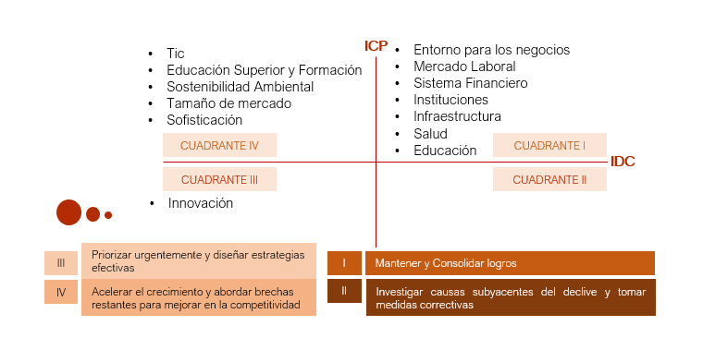
IDC CASANARE 2023
Clasificación metodológica y recomendaciones con base a resultados
Fuente: IDC 2023-Consejo Privado de Competitividad – U. Rosario (2023)

Slide 19
ÍNDICE DE INNOVACIÓN DEPARTAMENTAL DE COLOMBIA – IDIC 2021
Elaborado por el Departamento Nacional de Planeación (DNP) y el Observatorio Colombiano de Ciencia y Tecnología (OCyT)
Conformado por 108 indicadores, a partir de modelo conceptual y metodológico del Índice Global de Innovación
Casanare puesto 18

Slide 20
RESULTADOS IDIC CASANARE 2021
Fortalezas
Debilidades
Variable
El departamento de Casanare es líder (relativo) en temas de Infraestructura.
En el 2021 se posiciona como el departamento de Colombia con mejor Sostenibilidad Ambiental, gracias a su Eficiencia en el Uso de la Energía y a la gran cantidad de Empresas con Certificación Ambiental ISO 14001.
Estabilidad Política y Ausencia de Violencia/Terrorismo, haciendo de sus Instituciones un pilar bastante fuerte.
En Educación Superior encabeza el índice de Participación de Graduados en Ciencia e Ingenierías.
Su Tasa de Natalidad Empresarial por cada 10 mil habitantes y sus Emprendimientos Digitales se ubican dentro del top diez a nivel nacional.
Variable
A pesar de destacarse por su Educación Superior, se presentan rezagos en la Investigación y Desarrollo del Casanare. Específicamente, ocupa la posición número 28 en dicho pilar debido a su limitado Número de Investigadores por millón de habitantes, y a su bajo Gasto Bruto en Investigación y Desarrollo como porcentaje del PIB.
Infraestructura General también es un aspecto por mejorar, por medio de su Desempeño Logístico e Inversión Pública en Capital Fijo.
Sofisticación de Mercado se ve afectada por su baja capacidad de otorgar Créditos Domésticos y por su desempeño en cuestiones de Comercio y Competencia. En particular, es bastante mejorable su Diversificación de Mercado de destino de Exportaciones y de la Canasta Exportadora.
Sofisticación de Negocios es un reto notable para el departamento, pues se ve impactada negativamente por su bajo desempeño en cada uno de sus pilares: Trabajadores de Conocimiento, Enlaces de Innovación y Absorción del Conocimiento.
Producción de Conocimiento y Tecnología se ubica en la posición número 24 a nivel nacional, como respuesta a su mejorable Creación, Impacto y Difusión del Conocimiento.
Universidades
Sector público
Sector
Privado
Todos

Slide 21
IDIC CASANARE 2021
Principales actores del sistema de innovación del departamento:
Fuente: IDIC 2021, DNP y OCyT
…financiamiento de proyectos, desarrollo de capacidades de innovación, acompañamiento al desarrollo de innovaciones, emprendimiento y generación de resultados de innovación, articulación de actores en pro de la innovación, entre otros.

Slide 22
ÍNDICE DE COMPETITIVIDAD TURÍSTICA REGIONAL DE COLOMBIA
ICTRC 2022

Slide 23
RESULTADOS ICTRC CASANARE 2022
Fortalezas
Debilidades
Variable
Apoyo técnico al diseño de productos turísticos
Apoyo técnico a la oferta de productos de naturaleza
Delitos cometidos contra turistas
Bilingüismo en programas TyT en turismo
Bilingüismo en programas profesionales en turismo
Cobertura del servicio de energía eléctrica
Cobertura del servicio de alcantarillado
Cobertura del servicio de gas natural
Disponibilidad de ambulancias
Variable
Reconocimientos ambientales internacionales
Producción de información estadística de viajes y turismo
Promoción a través de guías turísticas
Participación en ferias internacionales especializadas en turismo
Vías pavimentadas en buen estado
Planes de accesibilidad para personas en condición de discapacidad
Sillas ofertadas en vuelos comerciales internacionales
Instituciones prestadoras de servicios de salud de alto nivel
Gobernación
Alcaldías
Sector
Privado

Slide 24
Fuente: DANE

Slide 25
Índice de Pobreza Multidimensional – IPM
Nacional 2010 - 2022
Casanare mejora 6,2 puntos básicos, un 31%
Fuente: DANE

Slide 26
ÍNDICE DE POBREZA MULTIDIMENSIONAL - IPM
Casanare | 2018 | 2019 | 2020 | 2021 | 2022
Analfabetismo | 8,8 | 8,4 | 6,9 | 6,7 | 5,5
Bajo logro educativo | 53,2 | 53,7 | 50,0 | 47,7 | 45,8
Barreras a servicios para cuidado de la primera infancia | 8,0 | 8,2 | 8,4 | 8,6 | 9,5
Barreras de acceso a servicios de salud | 8,0 | 3,6 | 2,3 | 1,3 | 1,1
Desempleo de larga duración | 7,1 | 8,6 | 12,4 | 11,6 | 11,9
Hacinamiento crítico | 11,4 | 9,7 | 10,0 | 10,5 | 9,1
Inadecuada eliminación de excretas | 6,3 | 6,9 | 8,1 | 7,6 | 7,3
Inasistencia escolar | 3,9 | 4,1 | 18,1 | 8,6 | 3,3
Material inadecuado de paredes exteriores | 4,7 | 4,6 | 4,7 | 5,4 | 4,6
Material inadecuado de pisos | 5,4 | 6,4 | 5,2 | 6,4 | 5,4
Rezago escolar | 31,0 | 27,1 | 28,5 | 26,6 | 26,8
Sin acceso a fuente de agua mejorada | 7,7 | 8,4 | 10,4 | 8,5 | 7,3
Sin aseguramiento en salud | 10,8 | 11,1 | 12,6 | 10,5 | 8,7
Trabajo infantil | 3,4 | 1,9 | 1,6 | 1,6 | 2,0
Trabajo informal | 81,4 | 80,9 | 78,0 | 79,9 | 80,0
Gobernación
Alcaldías
Empresas
Fuente: DANE

Slide 27
ÍNDICE DE POBREZA MULTIDIMENSIONAL - IPM

Slide 28
PLAN NACIONAL DE INVERSIONES PÚBLICAS 2023 - 2026
Plan Nacional de Desarrollo 2022-2026
Fuentes
Distribuciones
Como parte integral del Plan Plurianual de Inversiones se incluye una proyección indicativa para los pueblos y comunidades indígenas por un monto de veinte (20) billones de pesos, y para las comunidades Negras, Afrocolombianas, Raizales y Palanqueras por un monto de veintinueve (29,265) billones de pesos
Componente de Paz

Slide 29
PND 2023 - 2026
Plan Nacional de Desarrollo 2022-2026
ASPECTOS A DESTACAR
Plan de eficiencia de 18 meses en el gasto público a fin de acelerar el pago de las indemnizaciones para las víctimas del conflicto (70 mil víctimas en Casanare, 63 mil con indemnizaciones).
IGAC adoptará metodologías y modelos de actualización masiva de valores catastrales rezagados.
Todas las inversiones y programas proyectados a ejecutarse en las regiones deberán contratar como mínimo el 50% de mano de obra local.
Reconocimiento de la economía del Cuidado no remunerado como actividad productiva en El sector rural
Las Entidades Estatales podrán celebrar directamente contratos hasta por la mínima cuantía con personas naturales o entidades sin ánimo de lucro que hagan parte de la economía popular y comunitaria.
Asociaciones de Iniciativa Público Popular para el desarrollo de proyectos de infraestructura vial, educativa, medio ambiente, agrícola, pesca y pecuaria y de servicios públicos.
Giro directo del ADRES a las IPS

Slide 30
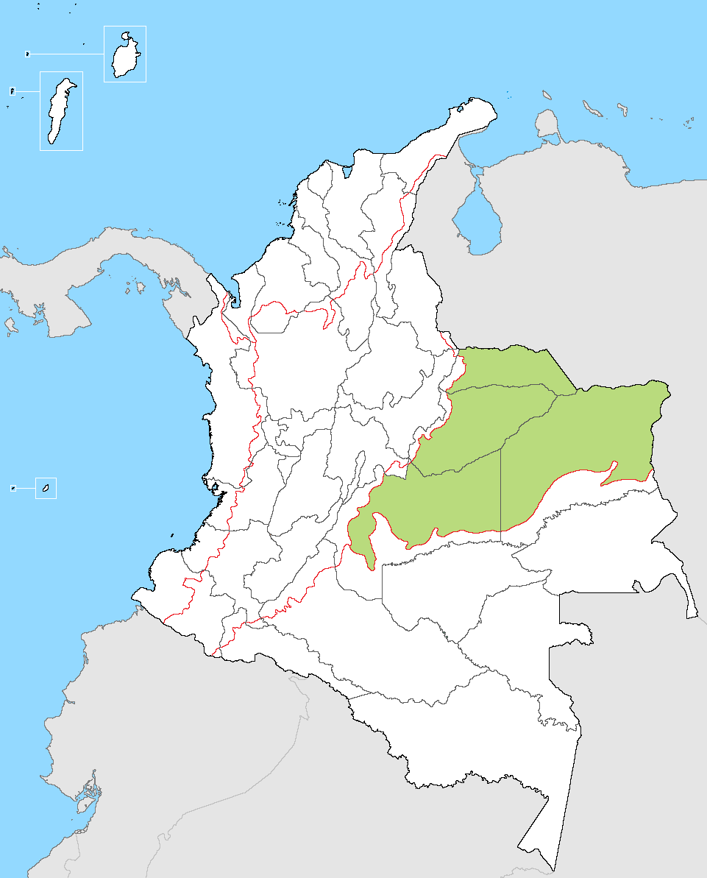
PROYECTOS ESTRATÉGICOS DE IMPACTO REGIONAL
Gobernanzas territoriales alrededor del agua y los bosques, restauración ecológica y economía de la biodiversidad (forestal, turismo y bioeconomía)
Aumento de la representatividad de la biodiversidad en el sistema de áreas protegidas
Diseño e implementación de soluciones energéticas orientadas a la democratización de la generación de energía y mejoramiento de la infraestructura energética
Implementación de iniciativas de hidrógeno verde
Desarrollo de proyectos de biogás asociados a proyectos agropecuarios y aprovechamiento de residuos
Reserva de áreas para minerales estratégicos y titulación colectiva de estas áreas
Revitalización de los centros históricos y bienes de interés cultural para el desarrollo turístico

Slide 31
PROYECTOS ESTRATÉGICOS DE IMPACTO REGIONAL
Navegabilidad de los ríos Magdalena, Atrato, Meta y Mompox
Intervención en corredores carreteros (Buenaventura – Puerto Carreño)
Gestión integral de la altillanura y sabanas inundables de la Orinoquía
Desarrollo de proyectos de conservación de la biodiversidad y restauración de los ecosistemas para la resiliencia climática, áreas protegidas y cuencas abastecedoras
Iniciativas de CTeI para la transformación productiva y la solución de problemáticas sociales y ambientales
Fortalecimiento del Programa Nacional de Casas de Justicia y Centros de Convivencia
Plan de intervención para la lucha contra la deforestación, la minería ilegal y los delitos ambientales

Slide 32
PROYECTOS ESTRATÉGICOS DE IMPACTO REGIONAL
Construcción del Puente Piedra Bolívar sobre el Río Tocaría, que conecta al municipio de Nunchía – Casanare con el municipio de Paya – Boyacá, Ruta Libertadores de Simón Bolívar
Mejoramiento, Mantenimiento, Gestión Predial, Social y Ambiental Sostenible Corredor Ruta de los Libertadores
Terminación construcción del Corredor vial Vado Hondo – Labranzagrande – Yopal
Terminación de la Conectividad Arauca – Casanare
Construcción de una planta procesadora de alimentos balanceados para animales en el Municipio de Monterrey Casanare
Construcción de las redes acueducto, alcantarillado sanitario y Región pluvial, eléctricas, gas, voz y datos, en la Ciudadela Universitaria de Casanare y Granja Agropecuaria el Remanso de Unitrópico.

Slide 33
PROYECTOS ESTRATÉGICOS DE IMPACTO REGIONAL
Construcción de dos puentes vehiculares sobre el río Casanare – Hato Corozal
Adecuación de infraestructura y autorización de operación internacional del Aeropuerto el Yopal (EYP) también denominado Aeropuerto el Alcaraván, esto con el fin de ser un aeropuerto alterno del Aeropuerto Internacional el Dorado Luis Carlos Galán Sarmiento
Centro de suministro de combustible de aeronaves, nodo de interconexión de vuelos para los Llanos Orientales, la Amazonía y otros destinos del país, el exterior y/o aeropuerto internacional de carga y/o transporte
Banco de maquinaria amarilla para pavimentación de red terciaria
Mejoramiento de la vía del Cusiana
Construcción de viveros debidamente certificados para la producción de semilla en los cultivos de plátano, cacao, café y cítricos
Implementación de sistemas individuales para el mejoramiento de la calidad de agua en zonas rurales dispersa

Slide 34
PND 2023 - 2026
Plan Nacional de Desarrollo 2022-2026
Sector | Proyectos PND 2022 - 2026 para Casanare
Convivencia | Casas de justicia y Centros de Convivencia dignos en el territorio. Fortalecimiento del Programa Nacional de Casas de Justicia y Centros de Convivencia
Cultura | Implementación del Plan Decenal de Lenguas Nativas en Colombia
Cultura | Revitalización de los centros históricos y bienes de interés cultural, para vincularlos al desarrollo turístico y a la memoria colectiva e histórica
Cultura | Apoyo a la recuperación de la memoria histórica y a los lugares emblemáticos de la historia del departamento a través de los vigías del patrimonio puestas en escena de manera itinerante a través del arte y cultura que memorice todos los tiempos de Casanare
Educación | Construcción de Universidad Pública y Sede del SENA

Slide 35
PND 2023 - 2026
Plan Nacional de Desarrollo 2022-2026
Sector | Proyectos PND 2022 - 2026 para Casanare
Medio ambiente | Gestión integral de los ecosistemas de Sabanas inundables y humedales
Medio ambiente | Aumento de la representatividad de la biodiversidad en el sistema de áreas protegidas
Medio ambiente | Gestión integral de la altillanura y sabanas inundables de la Orinoquía
Medio ambiente | Gobernanzas territoriales alrededor del agua y los bosques, restauración ecológica y economía de la biodiversidad (forestal, turismo y bioeconomía)
Productividad | Construcción de planta de Urea
Productividad | Construcción de Planta de secamiento y almacenamiento de arroz
Productividad | Construcción planta de Riego
TIC´s | Fortalecimiento de la industria TIC al servicio de la transformación del país
TIC´s | Desarrollar la sociedad del conocimiento y la tecnología
Vivienda | Construcción del macroproyecto de Vivienda "Alamedas Marca Mojica" del Municipio de Yopal -Casanare

Slide 36
PND 2023 - 2026
Plan Nacional de Desarrollo 2022-2026
Sector | Proyectos PND 2022 - 2026 para Casanare
Infraestructura | Mejoramiento, rehabilitación y construcción del corredor vial entre Casanare, Meta y Boyacá (Puerto Gaitán –Maní – Aguazul- Sogamoso) y Rutas de la Libertad
Infraestructura | Pavimentación, construcción y/o mejoramiento de la carreta Sácama- la Salina - Paz de Ariporo - Hato Corozal (Ruta de los Libertadores)
Infraestructura | Construcción y pavimentación de la vía Ruta de los Libertadores vía Sacha — Sácama - La Cabuya*
Infraestructura | Mejoramiento y rehabilitación de la vía Ruta de los Libertadores*
Infraestructura | Adecuación de infraestructura y autorización de operación internacional del Aeropuerto el Yopal (EYP) también denominado Aeropuerto el Alcaraván, esto con el fin de ser un aeropuerto alterno del Aeropuerto Internacional el Dorado Luis Carlos Galán Sarmiento, así como un centro de suministro de combustible de aeronaves, nodo de interconexión de vuelos para los Llanos Orientales, la Amazonia y otros destinos del país, el exterior o un aeropuerto internacional de carga y/o transporte
Infraestructura | Terminación y puesta en funcionamiento de la Variante Acceso Vial a Yopal Nuevo Puente Sobre el Río Cravo Sur – Vía Troncal del Llano
Infraestructura | Terminación y puesta en funcionamiento del corredor vial Villavicencio -Yopal que incluye 25 km. de vía doble calzada entre Aguazul y Yopal
Infraestructura | Construcción y puesta en funcionamiento del parque lineal malecón sobre el Río Cravo Sur en Yopal, Casanare

Slide 37
Complemento a lo que se propone en el Plan Nacional de Desarrollo

Slide 38
PROPUESTAS PARA PLANES DE DESARROLLO DEPARTAMENTAL
Y MUNICIPALES 2024 - 2026
Metas necesarias para la productividad y competitividad del Casanare
Infraestructura de Transporte
Agricultura
Agroindustria
Ganadería sostenible
Turismo
Medio Ambiente
Exportaciones
Tecnologías de la Información y las Comunicaciones
Salud
Educación
Seguridad

Slide 39
INFRAESTRUCTURA DE TRANSPORTE
Mejoramiento de vías Secundarias - 500 km ( de acuerdo con vocaciones y potencial económico y productivo)
Mejoramiento de vías Terciarias – 1,000 km ( de acuerdo con vocaciones y potencial económico y productivo)
Documentar e implementar un plan de Infraestructura logística departamental
Crear un Observatorio de transporte y logística con apoyo de la academia
Implementar una Política regional contra la accidentalidad Vial

Slide 40
CONECTIVIDAD AÉREA
Casanare cuenta con 5 aeropuertos regionales, siendo el principal:
Aeropuerto El Alcaraván de Yopal
Gestionar el incremento del número de controladores aéreos para poder ampliar el horario de funcionamiento y, así, la oferta de frecuencias y destinos.
Gestionar que se concrete la habilitación esta terminal aérea como aeropuerto internacional y de respaldo al Dorado de Bogotá.

Slide 41
AGROINDUSTRIA
Programas:
Apoyo a los planes de acción de los sectores agropecuarios y trabajo directo con los comités departamentales
Subsidio a insumos y al transporte
Asistencia técnica para la productividad
Almacenamiento de cosechas
Apoyo a proyectos de transformación
Acceso a créditos
Acceso a mercados
Mejoramiento de vías secundarias y terciarias
Simplificación de trámites
Certificaciones para exportar, etiquetas y promoción en otros idiomas
Sofisticación e impacto de mediana escala (Piña)
Incentivar la producción orgánica y limpia con alto valor agregado para los sectores priorizados.
Entregar a las asociaciones de productores la administración de los BANCOS DE MAQUINARIA POR CADENA PRODUCTIVA
SECTORES PRIORIZADOS:
ARROZ
PALMA
PLÁTANO
CACAO
CAFÉ
PIÑA
Frutales
Legumbres
SÁBILA
CANNABIS
A partir del gas natural producir fertilizantes nitrogenados (urea y amoníaco)
Generar proyectos para generar valor agregado con los productos agropecuarios producidos.
Distritos de Riego

Slide 42
GANADERÍA SOSTENIBLE
FORTALECER A LAS INSTITUCIONES ENCARGADAS DE LA SANIDAD ANIMAL para el diagnóstico y apoyar al sector ganadero con la infraestructura necesaria para el cumplimiento de las normativas sanitarias que permitan acceso a nuevos mercados.
Implementar una estrategia que garantice el acceso de los productores ganaderos a CAPACITACIÓN, ACOMPAÑAMIENTO TÉCNICO, PRODUCCIÓN, TECNOLOGÍA E INNOVACIÓN para aumentar la productividad con criterios de sostenibilidad.
Implementación de un PLAN MAESTRO DE AGUA con el financiamiento de reservorios ecológicos, cosecha de agua y acueductos ganaderos sustentado en energías renovables
Desarrollar la INFRAESTRUCTURA para incrementar la productividad de las cadenas de valor cárnica y láctea para acceder a nuevos mercados
Garantizar las condiciones del entorno propicia para la utilización de tecnologías de punta en el MEJORAMIENTO GENÉTICO en la región.
Ajustar la política de CRÉDITO AGROPECUARIO incluyendo Incentivos diferenciales que garanticen el adecuado diseño y desarrollo de los proyectos productivos con años de gracia, para que la producción sea rentable.

Slide 43
EXPORTACIONES
Oportunidades de inversión identificadas por Procolombia para Casanare:
Agroindustria | Cereales, frutas frescas, aceites y grasas, cacao, chocolatería y confitería, filetes de pescado, forestal.
Competitividad | Energía eléctrica, Infraestructura de transporte y logística.
Turismo | Infraestructura de turismo (ecoturismo) y hotelera
Metalmecánica | Maquinaria industrial.
Incrementar el Número de Empresas de Casanare con diagnóstico de Procolombia para exportar
Productos Tangibles para las empresas diagnosticadas:
Certificados, páginas web, videos promocionales, etiquetas, empaques, portafolio de productos y servicios en otros idiomas, entre otros.

Slide 44
TURISMO
Programas para:
Obtener reconocimientos ambientales internacionales
Producción de información estadística de viajes y turismo
Promoción a través de guías turísticas
Participación en ferias internacionales especializadas en turismo
Vías pavimentadas en buen estado
Accesibilidad para personas en condición de discapacidad
Bilingüismo
Programas de apoyo a:
Ruedas de Negocio
Créditos con periodos de gracia
Infraestructura “Verde”, Señalización
Aerolíneas de bajo costo
Navegabilidad del río Meta
Visitas de Referencia a otras ciudades
Aumentar el número de reservas naturales

Slide 45
MEDIO AMBIENTE
Programas y Proyectos para:
Implementar programas de economía circular
Promover procesos de Transición Energética aprovechando la luminosidad solar del Casanare, las reservas de gas del Departamento y las posibilidades con hidrógeno verde
Reducir la deforestación
Proteger los cuerpos de agua
Aumentar las áreas protegidas

Slide 46
TECNOLOGÍAS DE LA INFORMACIÓN Y LAS COMUNICACIONES
Completa cobertura Rural de Internet
Programas de apropiación digital para los sectores productivos y educación
Equipos de cómputo para estudiantes
Programas de formación en programación para todas las edades
Incentivos para las empresas de software
Programas de aprovechamiento de la tecnología 5 g para la región
Planificar y comenzar a implementar el concepto de ciudad inteligente en Yopal, Aguazul y Tauramena.
Mejoramiento de la conectividad integral urbana y rural

Slide 47
SALUD
Programas para
Implementar Telemedicina y Telesalud, especialmente en las zonas rurales
Aprovechamiento de la tecnología 5 g para la Salud
Prevención en salud mental.
Estilos de vida saludable
Iniciativa clúster de salud.
Entrega de medicamentos y diagnósticos a las zonas rurales

Slide 48
SEGURIDAD
Suministro e instalación de Antenas de Comunicación para radios oficiales, de acuerdo con diagnóstico (Gob. Casanare)
Drones y cámaras de vigilancia
Alarmas comunitarias
Fortalecer la Inteligencia contra el crimen
Programas de convivencia y la solución anticipada de conflictos
Programas de asociatividad para la cooperación

Slide 49
PLANES DE DESARROLLO TERRITORIALES 2024 - 2026
DEPARTAMENTO DEL CASANARE
RECOMENDACIONES
1- La construcción y el mejoramiento de la infraestructura vial son un detonante para el desarrollo productivo. 2- La educación con énfasis en la generación de habilidades blandas y laborales es determinante para seguir impulsando el crecimiento del departamento de Casanare.
3- Se debe ampliar la cobertura de internet al 100% del territorio y la población del departamento, para que este puede ser un instrumento de transformación social.
4- Para aprovechar las tecnologías digitales e impulsar nuevas dinámicas productivas, y sociales, se requieren programas que conlleven a la apropiación de habilidades digitales.
5- La transición energética regional es un poderoso proceso de articulación a las necesidades ambientales globales y creación de nuevas dinámicas económicas, para lo cual Casanare cuenta con ventajas comparativas por el nivel de luminosidad solar y sus reservas de gas natural, entre otros factores.

Slide 50
PLANES DE DESARROLLO TERRITORIALES 2024 - 2026
DEPARTAMENTO DEL CASANARE
RECOMENDACIONES
6- Las universidades de la región deben incursionar de manera efectiva en procesos de innovación, investigación y desarrollo tecnológico con el fin de elevar la productividad y sostenibilidad de las principales apuestas económicas de Casanare.
7- Es necesario consolidar una estrategia de atracción de inversión nacional y extranjera, no petrolera, que promueva la consolidación del proceso de diversificación y transformación productiva qué transita Casanare
. 8- El departamento de Casanare y sus municipios necesitan mejorar su capacidad de recaudo y ahorro con el fin de fortalecer la suficiencia en ejecución de programas y proyectos para el bienestar y progreso de la población.
9- Debemos gestionar y concretar las metas del Plan de Desarrollo Nacional para Casanare, priorizando la infraestructura vial, el aeropuerto internacional, la planta de fertilizantes nitrogenados, así como la inversión en medio ambiente, TIC´s y cultura.
10- Alianzas público-privadas para la gestión de recursos de inversión para el Departamento.

Slide 51
PLANES DE DESARROLLO TERRITORIALES 2024 - 2026
DEPARTAMENTO DEL CASANARE
RECOMENDACIONES
Agenda de trabajo para el Plan de Desarrollo Departamental con los sectores del Consejo Gremial Casanare para conocer de cada uno su Diagnóstico y Metas prioritarias:
COTELCO, FEDEPALMA , FEDEARROZ, ANDI, Sociedad de Ingenieros del Casanare, FEDECACAO, FEDEGÁN, Sociedad de Arquitectos, Asociación de Comerciantes, Sociedad de Ornato y Mejoras Públicas, FENALCO, ACP, ASOORINOQUIA, Cámara de Comercio de Casanare, CAMACOL, Sociedad de Constructores de Casanare

